Slide 1
ARA0387
SISTEMAS DIGITAIS
AULA 03 – CONTEUDO 3

Slide 2
Semana 1: Tema ­ 1. FUNÇÕES LÓGICAS E PORTAS LÓGICAS
1.4 CONVERSÃO ENTRE TABELAS­VERDADE E CIRCUITOS LÓGICOS

Slide 3
ÁLGEBRA BOOLEANA

Slide 4
ÁLGEBRA BOOLEANA
As portas lógicas são úteis para implementar circuitos, mas as equações são melhores para manipular esses circuitos.
As ferramentas algébricas da álgebra booleana permitem-nos manipular as equações booleanas de modo que podemos fazer coisas tais como simplificar as equações, verificar se duas equações são equivalentes, encontrar a inversa de uma equação, demonstrar as propriedades das equações, etc.
Como uma equação booleana, consistindo em operações AND, OR e NOT, pode ser facilmente transformada em um circuito de portas AND, OR e NOT, pode-se considerar a manipulação das equações booleanas como sendo uma manipulação de circuitos digitais.

Slide 5
ÁLGEBRA BOOLEANA
Notação e terminologia
Operadores
Escrever os operadores AND, OR e NOT nas equações é incômodo.
Assim, a álgebra booleana usa uma notação mais simples para esses operadores:

Slide 6
ÁLGEBRA BOOLEANA
“NOT(a)” é escrito tipicamente como a’. Usaremos a' que é lido como “a linha”. O termo a' é também conhecido como o complemento de a, ou o inverso de a.
“a OR b” é escrito tipicamente como “a + b”, com a intenção específica de ser semelhante ao operador de adição da álgebra comum. A expressão “a + b” é então referida como a soma de a e b. A expressão “a + b” é lida usualmente como “a ou b”.
“a AND b” é escrito tipicamente como “a b” ou “a · b”, com a intenção específica de ser similar ao operador de multiplicação da álgebra comum e é referido mesmo como o produto de a e b. Como na álgebra comum, podemos mesmo escrever “ab” como sendo o produto de a e b, desde que fique claro que a e b são variáveis separadas. A expressão “a * b” é lida usualmente como “a e b” ou simplesmente “ab”.

Slide 7
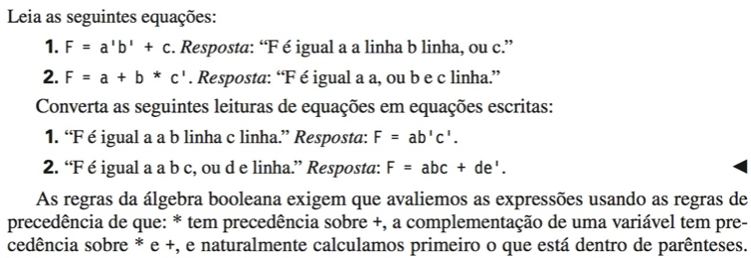
EXEMPLO - Lendo equações booleanas

Slide 8
REPRESENTAÇÕES DE FUNÇÕES BOOLEANAS

Slide 9
REPRESENTAÇÕES DE FUNÇÕES BOOLEANAS
Uma função booleana é um mapeamento de cada uma das combinações possíveis de valores das variáveis da função (as entradas) para ou 0 ou 1 (a saída).
Um exemplo de uma função booleana descrita em português comum é uma função F das variáveis a e b, tais que a função dá como saída 1 quando a é 0 e b é 0, ou quando a é 0 e b é 1.
Há diversas outras representações melhores do que a descrição em português de uma função booleana, incluindo equações, circuitos e tabelas-verdade.

Slide 10
REPRESENTAÇÕES DE FUNÇÕES BOOLEANAS
Cada representação tem suas próprias vantagens e desvantagens e cada uma é útil em diferentes momentos durante o projeto.
Mesmo assim, as representações, por mais diferentes que pareçam entre si, representam exatamente a mesma função.
É como a representação, sob diferentes formas, de uma receita em particular de biscoitos de chocolate: escrita, fotográfica ou mesmo em forma de vídeo.
Não interessa como a receita é representada, trata-se da mesma receita.

Slide 11
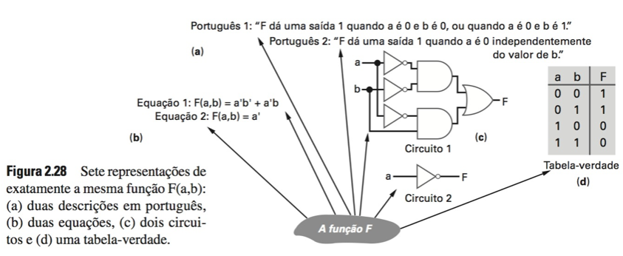
REPRESENTAÇÕES DE FUNÇÕES BOOLEANAS

Slide 12
Equações
Uma maneira de se representar uma função booleana é usando uma equação.
Uma equação é um enunciado matemático que iguala uma expressão a outra.
F(a,b) = A'b'+ a'b é um exemplo de equação.
O segundo membro da equação é referido frequentemente como sendo uma expressão, cujo valor pode ser 0 ou 1.

Slide 13
Equações
Vimos que diferentes equações podem representar a mesma função.
A equação F(a,b) = a'b'+ a'b representa a mesma função que F(a,b) = a’.
Ambas as equações realizam exatamente o mesmo mapeamento dos valores de entrada em valores de saída – escolha quaisquer valores de entrada (por exemplo, a = 0 e b = 0) e ambas as equações irão transformar esses valores de entrada no mesmo valor de saída (a = 0 e b = 0 serão mapeados para F = 1 por ambas as equações).

Slide 14
Equações
Uma vantagem de uma equação ser representada como função booleana, em comparação a outras representações, é que podemos facilmente manipular essa equação usando as propriedades da álgebra booleana.
Isso nos capacita a simplificar uma equação, provar que duas equações representam a mesma função, demonstrar propriedades relativas a uma função, e mais.

Slide 15
Circuitos
Uma segunda forma de se representar uma função booleana é usando um circuito com portas lógicas.
Um circuito é uma interconexão de componentes.
Como os componentes, portas lógicas, têm um mapeamento predefinido entre valores de entrada e valores de saída e como os fios apenas transmitem os valores sem alterá-los, um circuito descreve uma função.
Vimos que diferentes circuitos podem representar a mesma função.
Os dois circuitos da Fig. 2.28 representam ambos a mesma função F.
O circuito inferior usa menos portas mas a função é exatamente a mesma que a do circuito superior.

Slide 16
Circuitos
Uma vantagem de se representar um circuito como função booleana, em comparação a outras representações, é que um circuito pode representar a implementação física real de uma função booleana e, em última análise, o nosso objetivo é a implementação física de circuitos digitais.
Uma outra vantagem é que um circuito desenhado graficamente pode permitir que as pessoas entendam uma função de forma rápida e fácil.

Slide 17
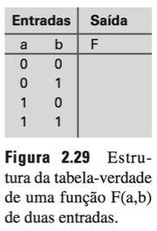
Tabela-verdade
Uma terceira maneira de se representar uma função booleana é usando uma tabela-verdade.
A coluna esquerda de uma tabela-verdade lista as variáveis de entrada e mostra todas as combinações possíveis de valores para essas entradas, usando uma linha para cada combinação, como está mostrado na Fig. 2.29.

Slide 18
Tabela-verdade
A coluna direita de uma tabela-verdade lista então o valor (1 ou 0) de saída da função, correspondente à combinação dos valores de entrada daquela linha em particular, como foi mostrado na Fig. 2.28(d).
Qualquer função de duas variáveis terá essas quatro combinações de entrada na coluna esquerda.
As pessoas usualmente listam as combinações de entrada em ordem de valores binários crescentes (00 = 0,01 = 1,10 = 2 e 11 =3).

Slide 19
Tabela-verdade
No entanto, poderíamos ter listado as combinações em qualquer ordem, desde que todas as combinações possíveis fossem listadas.
Para qualquer combinação dos valores de entrada, (por exemplo, a = 0 e b = 0), simplesmente precisamos olhar o valor correspondente na coluna de saída (no caso de a = 0 e b = 0, a saída mostrada na Fig. 2.28(d) é 1) para determinar a saída da função.
A Fig. 2.30 mostra as estruturas das tabelas-verdade de funções de duas, três e quatro entradas.

Slide 20
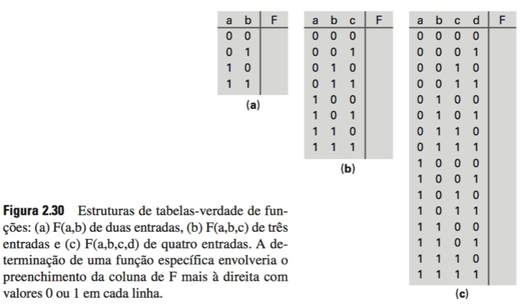

Slide 21
O PROCESSO DE PROJETO LÓGICO COMBINACIONAL

Slide 22
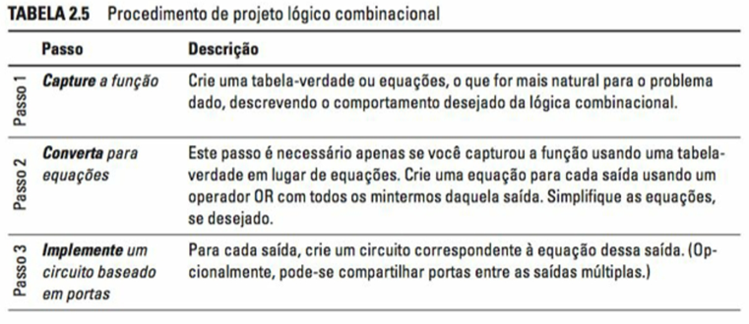
O PROCESSO DE PROJETO LÓGICO COMBINACIONAL
Baseado nas seções anteriores, podemos definir um método direto para projetar lógica combinacional, resumido na Tabela 2.5.

Slide 23
EXEMPLO 2.24 Detector de um padrão composto por três 1s
Queremos implementar um circuito que pode detectar se um padrão de, no mínimo, três 1s adjacentes ocorre em algum ponto de uma entrada de 8 bits.
Nesse caso, um 1 será produzido na sua saída.
As entradas são a, b, c, d, e, f, g e h, e a saída é y.
Assim, para uma entrada abcdefgh = 00011101, y deve ser 1, já que há três 1s adjacentes (nas entradas d, e e f).

Slide 24
EXEMPLO 2.24 Detector de um padrão composto por três 1s
Para uma entrada 10101011, a saída deve resultar 0, porque não há três 1s adjacentes em lugar algum.
Uma entrada 11110000 deve resultar em y = 1, já que a presença de mais de três 1s adjacentes também deve produzir 1 de saída.
Esse circuito é um exemplo extremamente simples de uma classe geral de circuitos conhecida como detectores de padrões.
Os detectores de padrões são largamente usados, por exemplo, no processamento de imagens para detectar coisas, como pessoas ou tanques, em uma imagem digitalizada de vídeo, ou para detectar falas específicas em uma sequência de áudio digitalizado.

Slide 25
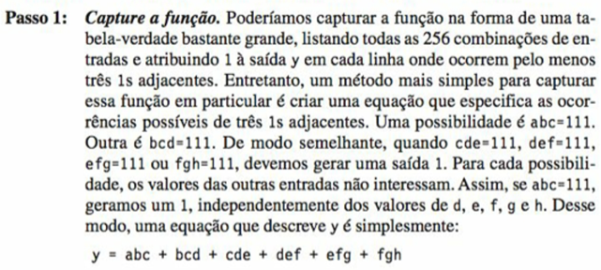
EXEMPLO 2.24 Detector de um padrão composto por três 1s

Slide 26
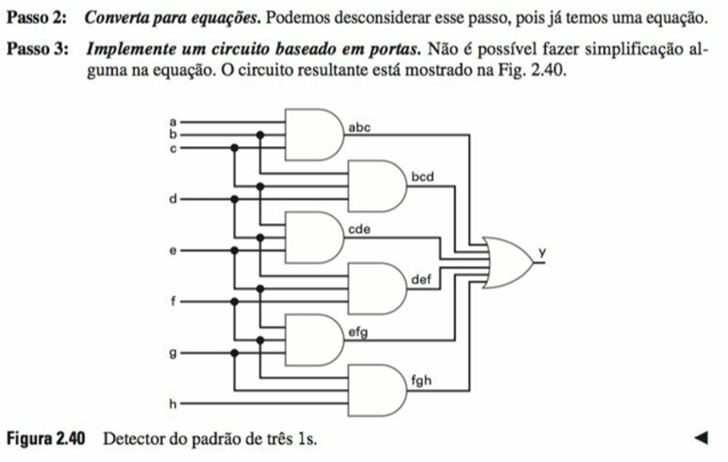

Slide 27
ATIVIDADE PRÁTICA

Slide 28
Leitura Especifica
VAHID, Frank. Sistemas Digitais: Projeto, Otimização e HDLs [BV:MB].
Porto Alegre: Bookman, 2008.
Disponível em:
https://integrada.minhabiblioteca.com.br/#/books/9788577802371/cfi/0!/4/2@100:0.00
Capítulo 2:
Seção 2.7 (páginas 82 à 88)

Slide 29
ATIVIDADE
Fazer o EXEMPLO 2.25 - Contador de número de 1s.
Disponível na página 83 do livro de leitura especifica.
Essa atividade vai valer 1,0 ponto na nota da AV
Deverá ser entregue via chat Teams até o dia 21/03/2024

Slide 30
Bibliografia
FLOYD, THomas L. Sistemas Digitais: Fundamentos e Aplicações. 9 ed. Porto Alegre: Bookman, 2007. Disponível em: https://integrada.minhabiblioteca.com.br/#/books/9788577801077/cfi/0!/4/2@100:0.00
VAHID, Frank. Sistemas Digitais: Projeto, Otimização e HDLs. Porto Alegre: Bookman, 2008. Disponível em: https://integrada.minhabiblioteca.com.br/#/books/9788577802371/cfi/0!/4/2@100:0.00
WIDMER, Neal S. Sistemas digitais: princípios e aplicações. 12 ed.. São Paulo: Pearson, 2018. Disponível em: https://plataforma.bvirtual.com.br/Acervo/Publicacao/168497

